Slide 1


旅館職涯發展計畫案
房務人員T2房務服務作業
第二單元
客房服務與顧客習性建立
課程教材簡報

Slide 2
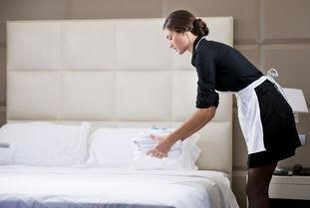
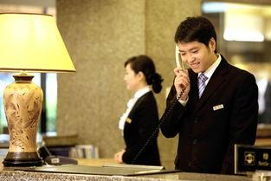
WELCOME HOME!
客房服務應對與服務禮儀
圖片來源：kknews每日頭條

Slide 3

活動一:
以下的客人類型，對飯店住宿會有什麼需求
1.帶小baby來住宿的客人
2.年長者行動稍微不便的老夫婦
3.商務性質來住宿的客人

Slide 4
服務人員應具備之服務禮儀
儀表端莊
舉止態度文雅
服務人員須隨時保持儀容外觀整潔，端莊優雅之良好印象。工作場合須留意自身舉止動作，須避免多餘的不雅舉止，任何肢體語言、舉手投足及和顧客間的應對進退皆須加以要求及訓練。

Slide 5
服務人員應具備之服務禮儀
態度親切
服務主動熱誠
現場服務人員最重要的服務禮儀是『工作態度』。如工作熱心、態度親切、主動積極，主動發掘旅客需求或問題，及時提供所需的服務，此乃創造顧客滿意度的不二法門。

Slide 6
服務人員應具備之服務禮儀
禮貌微笑
自然大方
旅館服務人員須經常保持愉悅的笑容，以笑容面對每位旅客，變成人際溝通橋梁，進而激勵整個周遭工作同仁之士氣，營造出良好的工作團隊氛圍。

Slide 7
服務人員應具備之服務禮儀
察言觀色
反應機敏
服務人員必須將視線與注意力集中在旅客身上，時刻留意觀察旅客的面部表情與肢體語言動作，提供適時的服務，滿足其需求。一般旅客來到陌生的環境，最怕的是受到冷落、忽視或無告知的莫名等待。服務人員對待每位旅客皆須一視同仁，給予公平的對待與關懷，切勿讓旅客感受被冷落及不被尊重。顧客來自世界各地，為確保服務品質，標準化的旅館專業用語，可以讓資訊傳遞與溝通更加順暢準確。(SOP->COP)

Slide 8
客房服務應對禮儀

Slide 9

房務服勤前準備工作
更換制服及檢查自身儀容
樓層紀錄簿了解住房狀況
聽取並了解房務領班工作指示
(包含常客習慣、貴賓注意事項、客人特殊需求、重要事項佈達)
領取樓層主鑰匙、房況報表、清潔用品等物件

Slide 10
房務服勤前準備工作
準備工作車
(檢查車上用品數量是否足夠，
並依序整齊排列)

Slide 11
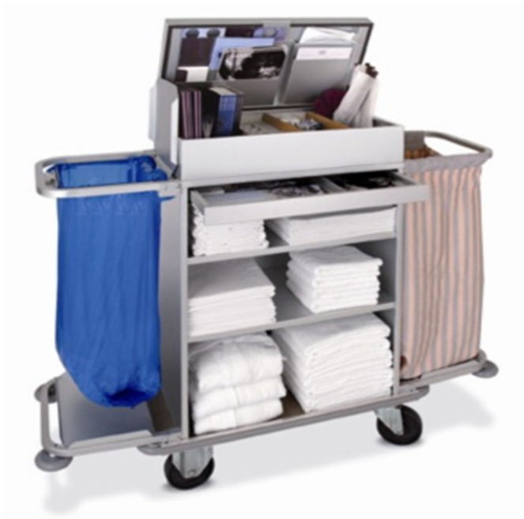
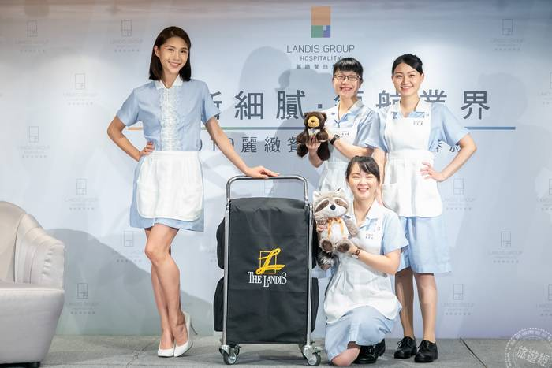
房務布巾車、備品車
麗緻餐旅集團_麗緻「Landis Raccoon」備品車，圖片來源：Line Today

Slide 12
房務布巾車物品放置方式範例

Slide 13
房務工作車的準備方法 (S.O.P.)
步驟 做法和要點
1-1用半濕的毛巾裡外擦拭一遍
1-2檢查工作車有否破損
2-1對準車把上的掛鉤，注意牢固地掛緊
3-1床單放在工作車的最下格
3-2小方巾、面巾、浴巾和腳布放在工作車上面三格
4-1將客用消耗品整齊地擺放在工作車的頂架上
5-1準備好工作手套
5-2準備好乾濕抹布、菜瓜布、玻璃刮刀、抹地布、馬桶刷、水杓、鬃求刷 x1
5-3準備好各種清潔劑、消毒劑、清香劑 x1
1.擦拭工作車
2.掛好布巾袋和垃圾袋
3.將乾淨布巾放在車架中
4.擺放客房用品
5.準備好清潔籃

Slide 14
房務工作S.O.P.
HKFL-100如何整理備品車
HKFL-101如何擺放工作車.布巾車
HKFL-102如何進入客房
HKFL-103如何領用樓層及備品室鑰匙
HKFL-104如何繳還樓層之鑰匙
HKFL-105如何準備工作前作業

Slide 15
房務服勤前準備工作
依照房況報表及檢查表資訊，安排整理房間的優先順序
查看空房(前一天未賣出的房間)
紀錄旅客洗衣訊息
查閱工作交代簿，開始房務整理工作

Slide 16
房間打掃順序安排

Slide 17
客房現況代號
1
4
5
6
VC： Vacant & Clean
乾淨已整理好的客房
OC：Occupied & Clean
已整理好的續住房
VD: Vacant & Dirty
已遷出，尚未整理的客房
2
OD：Occupied & Dirty
尚未整理好的續住房
3
VR：Vacant & Ready
空房，尚未銷售出去
OOO：Out of Order故障房，設備故障或正在保養，無法銷售

Slide 18
進入客房前的禮儀應對
進入客房前一定要注意禮節
先以食指與中指的關節輕敲房門三下，並表明「HOUSKEEPING」，等得到客人允許後方可入內
連續敲門兩次並等待沒有回應後，才可以使用服務鑰匙入內整理
如客人在房內，需事先徵求客人的意願才進房，若是干擾到客人休息必須致歉後立即離開房間。
https://www.youtube.com/watch?v=iiNFrFiPepg

Slide 19
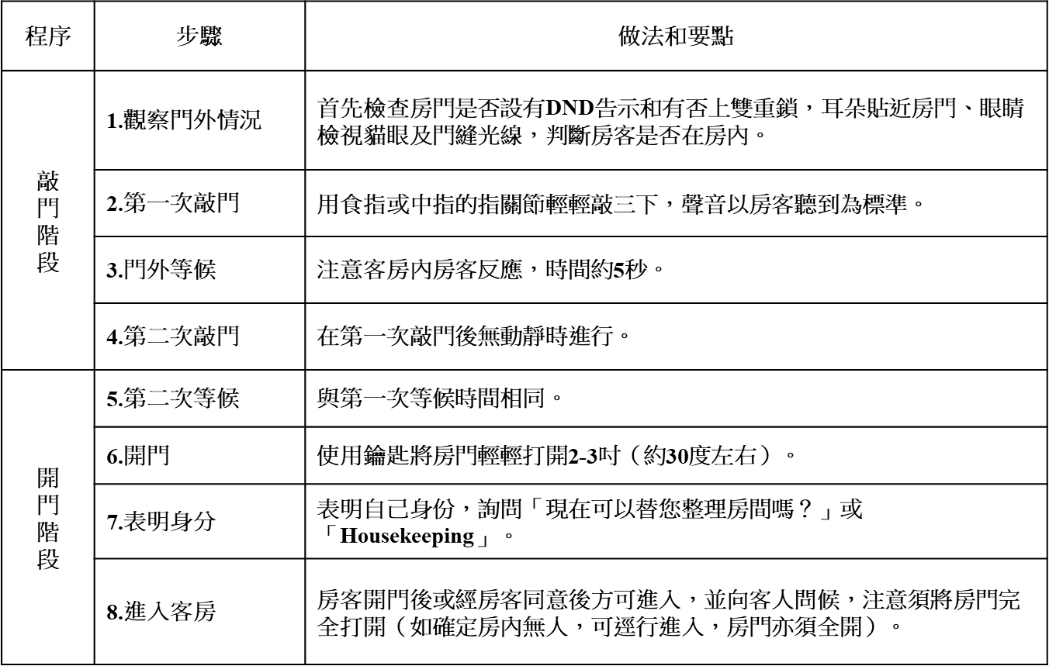
敲門進入客房程序

Slide 20
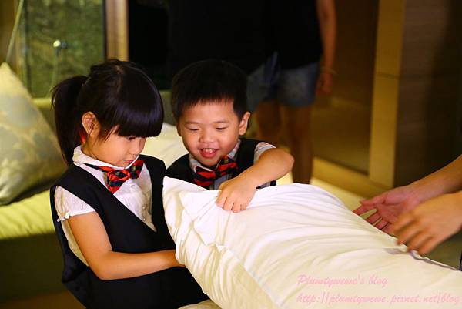
房務員服務用語
Housekeeping, may I come in ?
客房房務服務, 我方便進來嗎?
May I clean the room now ?
現在方便為您打掃房間嗎?
When would you like me to do your room ?
您希望我什麼時候來整理房間?
新竹喜來登飯店 國際小小房務員培訓課程
圖片來源：Momibuy 馬咪拜親子平台

Slide 21

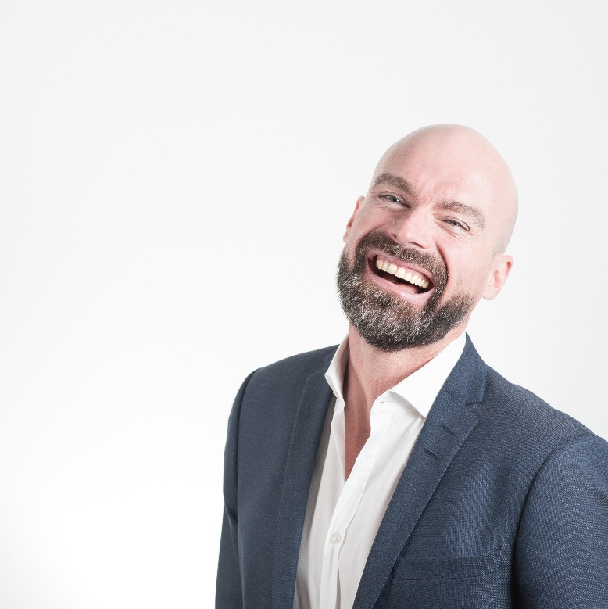
人際關係與溝通技巧

Slide 22
客人互動 (會溝通)
會聽話
會說話
1
2
呼應客人講話的速度
呼應客人說話的音量
言語要簡單有力/多用正面語言，少用負面語言/說話要有自信
會察言觀色
先看表情
3
4
停、看、聽、說
面無表情? 面帶愉悅? 面有難色
注意客人肢體語言
注意聲音表情
5
6
不確定的？急促焦急的？ Easy & Relax ？
無精打采的？興奮的？熱情的？委屈求全？
https://www.youtube.com/watch?v=MkLJ_ksDc5w

Slide 23
客人互動 (展現熱情)
3
1
肢體有感覺:
身體微傾向對方，製造關切/保持適當距離，有點黏又不會太黏/不要抱胸插腰，避免誤會
讓客人感受你的熱情~
有感覺的服務
2
4
眼睛會放電:
眼睛要看著對方
以眼神表達關切/不要皺眉頭、翻白眼
聲音有表情:
要微笑，嘴型上揚聲音會有感情/聲音要抑揚頓挫

Slide 24
標準用語
早安 /午安/晚安/您好
請問有什麼可以幫您服務嗎?(主動)
請問您需要什麼服務?(客人示意時)
請稍候(離開客人面前時告知客人)
對不起/不好意思(接近客人準備提供服務前)
1
Good Morning
Is there anything
I can help with?
2
Thank you
3
Excuse me
Please wait a moment.

Slide 25
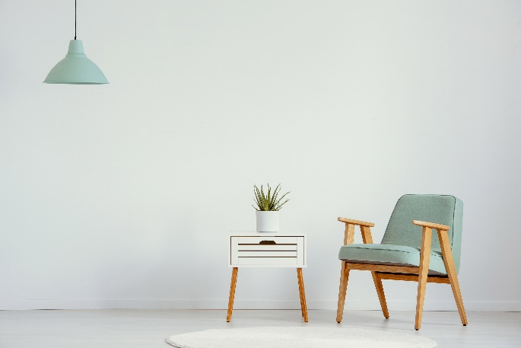


客房服務應對溝通技巧
行走中有急事需超越客人或走道行走時遇到客人在前面，應先對客人講：「先生（小姐）對不起，請借過。」然後再超越，如兩位客人同時切忌從客人中間穿過。
發現有可疑人物時，應儘快上前詢問客人：「先生您好，請問您需要什麼服務?請問您找那位客人？」並注意對方的神態，如有異常應及時通知安全部門。

Slide 26
客房服務應對溝通技巧
客人請你外出（玩或吃飯）時員工應嚴格遵守旅館紀律，不能私自陪賓客外出玩或吃飯，當客人請你外出時應藉故婉言謝絕。如「實在抱歉，今晚還在參加學習」「真抱歉，今天我還有別的事情要辦」等等。總之看實際情況靈活運用語言藝術婉言謝絕客人。
在工作中遇到客人詢問時，應立即停下手邊的事情，主動熱情打招呼，客人詢問時房務員眼神需注視對方，並集中精神仔細聆聽。針對客人的問題回答應詳細，若不清楚應設法打聽後再答覆客人。

Slide 27
服務取悅的技巧: 提供顧客喜出望外的服務
只有超越顧客期待，才可以帶來驚喜的效果
明白客人的價值期待
超越期待的做法
越高疊高的小技巧

Slide 28
活動二:
想創造驚喜，我們要先了解客人的期待值?
1.1000元的民宿
2.5000元的星級飯店
3.15000元的度假Villa
基本需求/驚喜

Slide 29
參考文獻
桃園市政府觀光旅遊局取自https://tour.tycg.gov.tw/hotelstaff/pdf/etiquette.pdf
中南林旅院旅遊取自原文網址：https://kknews.cc/travel/p9325mz.html
人生哲思錄教育取自原文網址：https://kknews.cc/education/vq23m2.html
Margaret M. Kappa, Aleta Nitschke, Patricia B. Schappert (1997)‧HOUSEKEEPING MANAGEMWNT OPERATIONS
旅館房務部營運與管理 (黃秀珠、張志豪) ‧台中市：環宇餐旅顧問有限公司(1997)

Slide 30
謝謝聆聽
Original Designed by Freepiker.com

